Slide 1

Welkom!
Ouderavond leerjaar 2(BOC)
CIOS Arnhem
Schooljaar 2025-2026

Slide 2
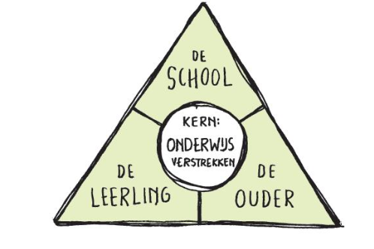
Ouderbetrokkenheid
Waarom vinden wij ouderbetrokkenheid zo belangrijk?

Slide 3











Programma ouderavond
01.
02.
03.
04.
Stamgroepen
Onderwijs en BPV
Leren en waarderen
Keuzedelen en Profielen
05.
06.
07.
08.
Keuzekampen
Belangrijke data
Vragen?
Kennismaken met de LBC

Slide 4
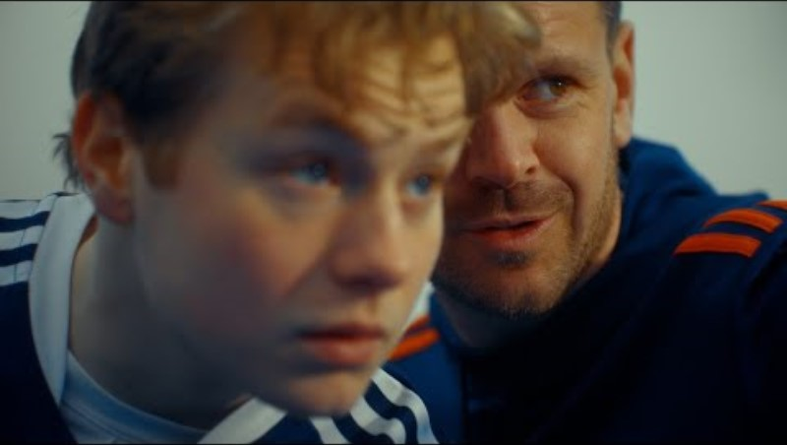

Slide 5

01. stamgroepen
Bestaat uit 2/3 Klassen
Loopbaancoaches
Lesgevende docenten
Klein team om een klas heen

Slide 6

Doorstroom N4 – Werk
Doorstroom HBO (Niv. 6) - AD trajecten (Niv. 5) – Werk
4e jaar
Diploma
Profiel Niveau 4
KZD
Versnellerstraject
3e jaar
Diploma
Diploma
Profiel Niveau 3
Profiel Niveau 4
KZD
Profiel Niveau 4
KZD
2e jaar
Uitstroom N3 indien opleiding N4 niet haalbaar is.
BOC Niveau 4
(Profielkeuze N4 maken)
KZD
Profiel Niveau 4
KZD
1e jaar
Basis Opleiding CIOS (BOC) Niveau 4
KZD
Test en Intake
(Fysieke testdag en individueel gesprek)
Vooropleiding
Notes:
Veel door –en afstroom mogelijkheden. Afhankelijk van leerprestaties zijn er mogelijkheden om opleidingen te versnellen
Versnellen Niveau 4:
Wanneer de resultaten in sem. 1 van leerjaar goed zijn (LE-Sv-Houding en gedrag) dan wordt in het onderwijsteam gekeken of versnellen een optie is). Indien dit een optie is, dan gaat de student in sem. 2 werken aan zijn examens. Indien dit positief wordt afgerond zal de student na leerjaar 1 instromen in het 3e leerjaar niveau 4.

Slide 7

02. Onderwijs
Jaarprogramma BOC2
5 weken
5 weken
5 weken
5 weken
5 weken
5 weken
5 weken
5 weken
Kerntaak 2:
Organiseren van toernooi / wedstrijd
Kerntaak 1:
Les –en leidinggeven
Coach gesprek
Coach gesprek
Leereenheid 09
Leereenheid 10
Leereenheid 11
Leereenheid 12
Leereenheid 13
Leereenheid 14
Leereenheid 15
Leereenheid 16
Coach gesprek
Toets
Toets
Leeractiviteiten
Sport als middel
Sportinnovatie
Organisatieleer
Rekenen
Didactiek
Leeractiviteiten
Trainingskunde
Omgangskunde
Didactiek
Rekenen
Nederlands
Examen Kerntaak 2
Examen Kerntaak 1
Keuzedeel 2
Examen keuzedeel 2
Overige leeractiviteiten:
Spel, Burgerschap, Atletiek, New Games, Projecten, Kampen, overige activiteiten
Loopbaancoaching
Beroeps Praktijk Vorming (BPV 160 uur)
Notes:
Nadat je deze sheet hebt doorgesproken:
Benadruk dan dat de vakken voorbereiding zijn voor het examen B1K1 en B1K1
Geef daarna een korte toelichting op de examens B1K1 en B1K2
Kortom: LJ2 is een belangrijk jaar waarin examens worden afgenomen en deze zijn voorwaardelijk om door te kunnen stromen naar LJ3 Niveau 4 (profiel)

Slide 8
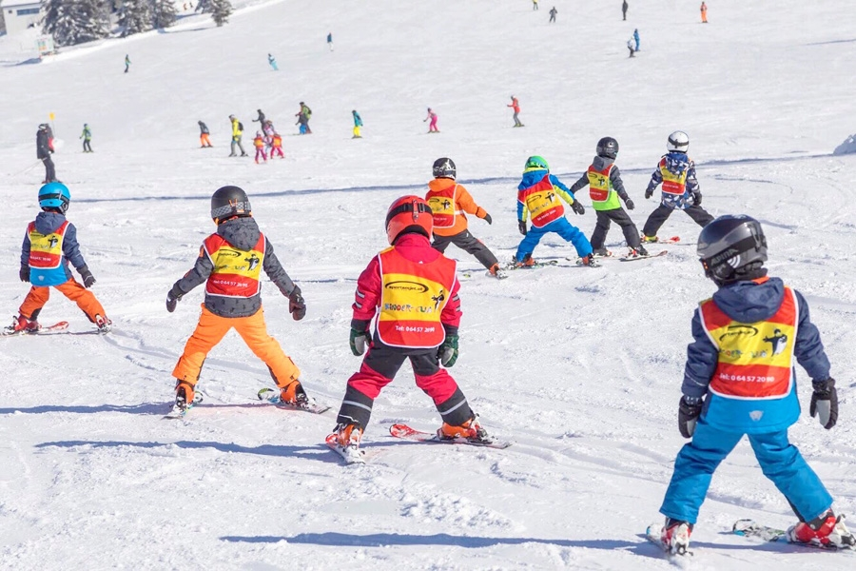
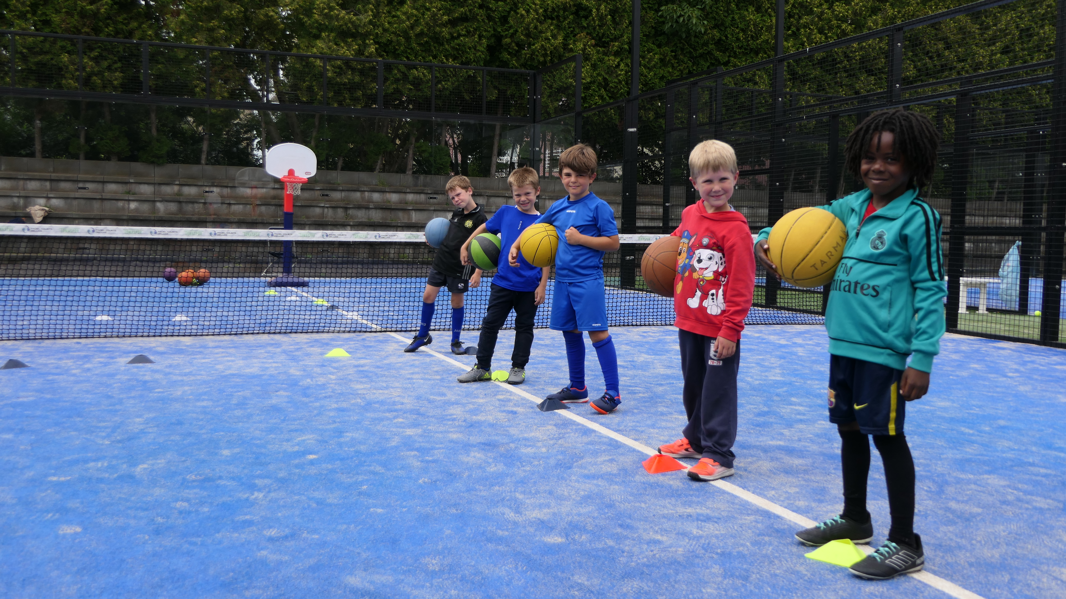
02. Onderwijs (BPV)
BPV (Beroeps Praktijk Vorming)
algemene BPV bij eigen vereniging.
omvang: 160 uur (ong. 4-5 uur per week)
Keuzedeel stage (120 uur) afhankelijk van keuzedeel hele jaar door of in bepaalde periode

Slide 9

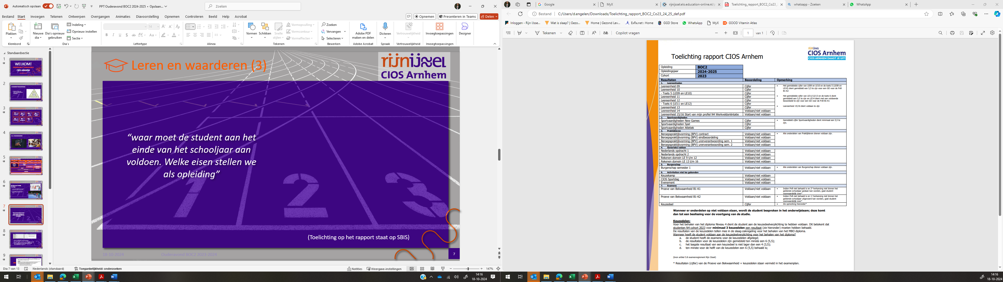
03. Leren en waarderen
“waar moet de student aan het einde van het schooljaar aan voldoen. Welke eisen stellen we als opleiding”
(Toelichting op het rapport staat op SBIS)

Slide 10
03. Leren en waarderen
Eerst een GO halen voor de examens
Geen GO = geen examen = geen doorgang naar LJ3
Wel examen gedaan maar (nog) niet behaald? Voorwaardelijk over naar LJ3

Slide 11
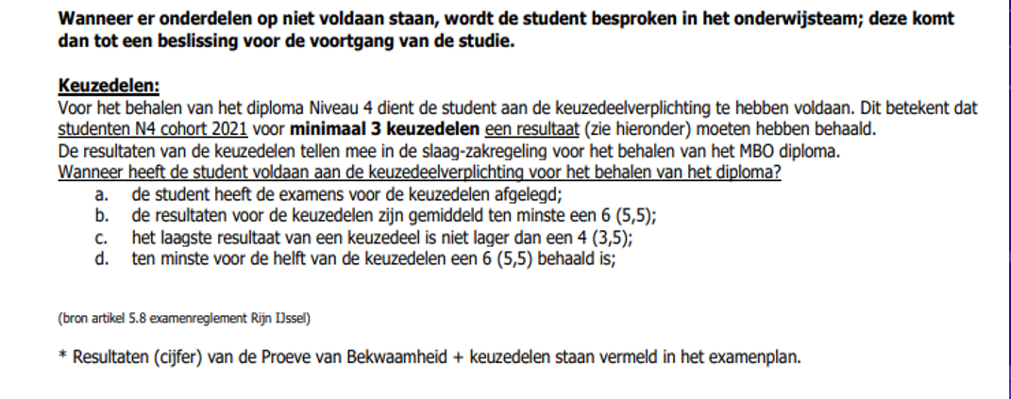
03. Leren en waarderen

Slide 12

04. Keuzedelen en profielen
  Buiten schoolse opvang 8-12 jaar
  Digitale vaardigheden gevorderd
    Videoanalyse
  Duits A2
  Gezonde leefstijl
  Instructeur conditie-/hersteltraining
  Instructeur dans/bewegen op muziek
  Instructeur duiken
  Instructeur fitness
  Instructeur gymnastiek
  Instructeur judo
  Instructeur kitesurfen (2022-2023)
  Instructeur overige sporten
    Budosport
  Instructeur Padel (2022-2023)
  Instructeur skiën (Anwärter)
  Instructeur snowboarden
  Instructeur zwemonderwijs
  Instructeur Mountainbiken
  Ondernemend gedrag
  Ondernemerschap MBO
  Instructeur mountainbiken
  Outdoor activiteiten
  Specifieke doelgroepen S&B
    Sportleider aangepast sporten
21. Sportmassage
22. Topsportvaardigheden
23. Trainer-coach hockey
24. Trainer-coach voetbal (VC2)
25. Trainer-coach overige sporten
26. Groepsinstructie (fitness)
27. Video-analyse
28. Verdieping instructeur
  Conditietrainer allround
  Judoleraar B
  Skileraar (Landes)
  Turntrainer
  Mountainbikegids
  Buiten schoolse opvang 8-12 jaar
  Gezonde leefstijl
  Instructeur conditie-/hersteltraining
  Instructeur duiken
  Instructeur fitness
  Instructeur groepslessen sportschool
  Instructeur gymnastiek
  Instructeur judo
  Assistent instructeur kitesurfen
  Instructeur kitesurfen
  Instructeur overige sporten
  Instructeur kickboksen
  Padel initiator
  Instructeur padel
  Instructeur skiën (Anwärter)
  Instructeur snowboarden
  Instructeur zwemonderwijs
Notes:
Groot aanbod aan keuzedelen. Keuzedelen zijn voortdurend in ontwikkeling.
Studenten worden gedurende de opleiding voortdurend geïnformeerd over de inhouden van keuzedelen.
Het doorgaan van keuzedelen hangt af van het aantal studenten dat gekozen heeft voor het keuzedeel. Bij te weinig interesse, gaat het keuzedeel niet door en dient de student een nieuwe keuze te maken.

Slide 13

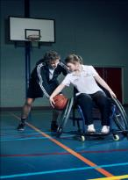

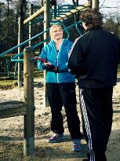


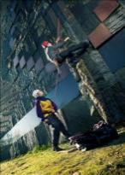

04. Ons profiel aanbod Niveau 4
Uitstroomprofiel BAG Bewegingsagogie
Uitstroomprofiel BSC
Buurtsportcoach
Uitstroomprofiel LSC
Leefstijlcoach
Uitstroomprofiel TC Sportcoördinator
Geüniformeerde beroepen
Uitstroomprofiel TC
Fitness Health & Performence
Uitstroomprofiel TC
Coördinator Leisure Sports and Adventure
Uitstroomprofiel TC
Voetbalcoördinator
(UEFA-B KNVB)
Notes:
Korte uitleg van de verschillende profielen
Studenten 2e jaars N4 worden voorgelicht en krijgen profielclinics, n.a.v. de het gekozen profiel krijgen ze in het 2e leerjaar N4 in periode 7-8 een profieloriëntatie. Deze staan in het teken van kennismaking met de klas/docenten en werkveld en bereidt de student voor om goed in het 3e jaar het profiel te starten.
Wanneer blijkt dat het gekozen profiel (ondanks alle voorlichtingen) niet het juist gekozen profiel is, kan i.o.m. het docententeam worden gekeken of er nog gewijzigd kan worden.

Slide 14

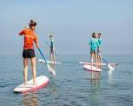
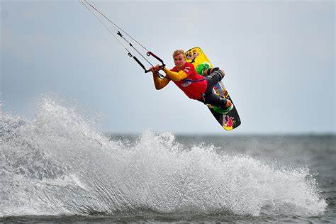
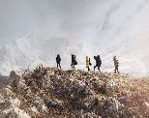
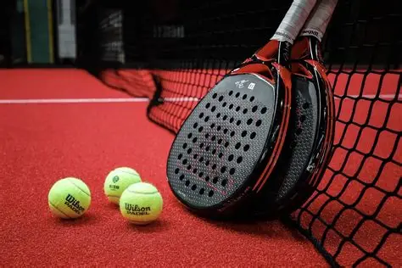
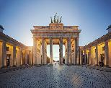

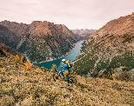

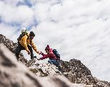

05. (Keuze)Kampen
Kite- en windsurf kamp Nederland
‘Wie is de Mol’kamp
Nederland
Basekamp
Nederland
Padelkamp
België
Sport en Cultuurreis
Europa
Voetbalkamp
Frankrijk
Mountainbikekamp
Oostenrijk
Surfkamp
Frankrijk
Bergsportkamp
Oostenrijk
Notes:
In het 1e en 2e leerjaar worden er keuzekampen aangeboden. Studenten worden hierover geïnformeerd en kunnen zelf bepalen naar welk kamp ze willen. Aan elk kamp zit een prijskaartje en vol is vol. Er wordt ook een kosteloos kamp georganiseerd op de Beukenlaan. Deelname aan een kamp is verplicht in leerjaar 1 EN en leerjaar 2
In het 3e leerjaar wordt een ski/sneekwkamp georganiseerd. Dit is facultatief (niet verplicht). Studenten die dit willen kunnen zich hiervoor opgeven. (kosten zijn voor de student)

Slide 15
06.Belangrijke data
Activiteiten en bijzondere data
Bufferweek Keuzedeelmarkt Keuzekampmarkt Activiteit centrum Arnhem | Week 46
Bufferweek Sneeuwdag Coachgesprek 5 Keuzedeelclinics Profielclinics | Week 5
Koningsspelen, examen KT2 Vrijdag 17 april | Week 16
Bufferweek Keuzekamp | Week 23
Bufferweek Coachgesprek 6 | Week 27-28
Vakanties
Herfstvakantie | Week 42
Kerstvakantie | Week 52-1 Maandag 5-1-26 lesvrij
Voorjaarsvakantie | Week 8
Goede vrijdag | Vrijdag 3 April ’26
2e Paasdag | Maandag 6 April ’26
Meivakantie Bevrijdingsdag | Week 18 Dinsdag 5 Mei’26 Maandag 4 Mei‘26 lesvrij
Hemelvaart | Donderdag 14 Mei’26 + Vrijdag 15 Mei ‘26 vrij
2e Pinksterdag | Maandag 25 Mei ’26
Zomervakantie | Week 29-34

Slide 16
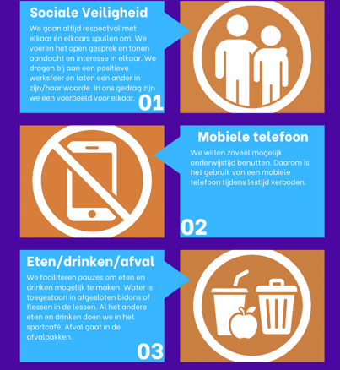
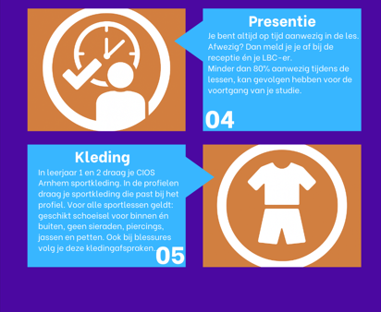
Onze spelregels CIOS Arnhem
Notes:
Aan de hand van de spelregels in gesprek over normen en waarden, de voorbeeldfunctie in je trainingspak. Incidenten op school (vechten), in de wijk (incident Saksen Weimar), in de kantine etc.

Slide 17
07. Vragen
Zijn er Vragen?

